Slide 1
1 AC
2
La cellule, unité structurale et fonctionnelle du vivant
Chapitre 3
Tâche 5
Réaliser des préparations microscopiques de différentes cellules.

Slide 4



Slide 5
Chapitre 3: La cellule, unité structurale et fonctionnelle du vivant.
Séquence 1: Diversité des cellules
Séquence 1: Echange de la matière et de l’énergie entre le vivant et son environnement
Tâche 3
Réaliser une observation au microscope optique.
Tâche 4
Réaliser des préparations microscopiques de différentes cellules.
Séquence 3: Êtres vivants et cycles dans un écosystème
Décrire les processus impliqués dans le cycle de carbone
Tâche 5
Décrire des cellules observées au microscope optique.
Séquence 2: Unité des cellules

Slide 6
Les stratégies enseignées pendant le modelage et pratiques pendant la séance sont :
Décrire les processus impliqués dans le cycle de l’oxygène
Cycle de l’oxygène
Respiration
Photosynthèse • Dissolution
Combustion • Decomposition
Les stratégies enseignées pendant le modelage et pratiques pendant la séance sont :
Extraire des informations à partir d’un document
Les outils (par exemple: carte lexicale…)
Cycle de l’oxygène - Carte lexicale - Fiche technique
Pendant le feedback, attirer l’attention des élèves sur les erreurs fréquentes :
Respiration chez les plantes

Slide 7
Le feedback ne doit pas être un jugement sur l’élève ni sur ses capacités
Le feedback est une opportunité d’apprentissage pour les élèves en exploitant des erreurs ou de bonnes réponses
Le feedback permet aux élèves d’être conscients des critères de réussite d’une tâche
Le feedback encourage les élèves à identifier les erreurs à ne pas reproduire, ou alors les bonnes pratiques à renforcer
Demander aux élèves de justifier leurs réponses et de verbaliser leur raisonnement
Donner des feedbacks aux élèves de manière instantanée à chaque fois que l’occasion se présente (ne pas laisser passer des erreurs)
Donner un feedback spécifique, détaillé et objectif aux élèves:
  « Voici pourquoi c’est une bonne réponse »; « Voici ce que tu as bien fait … »
  « Voici pourquoi c’est une réponse incomplète. Voici l’erreur »
Ne pas donner de feedback ou donner du feedback de manière occasionnelle seulement
Donner un feedback générique sans préciser pourquoi: « Bien »; « C’est faux » ; « Excellent »
Porter un jugement de valeur sur l’élève: « Tu es intelligent »; « Tu es paresseux »; …
S’adresser uniquement à l’élève concerné
« Banque des pratiques pédagogiques efficaces »

Slide 8
10 min
10 min
05 min
10 min
15 min
05 min

Slide 9
10 min

Slide 10

Bonjour! Prêts pour démarrer notre séance? Allons-y!

Slide 11
2 min

Slide 12



Qui peut me rappeler la signification de ces icônes?
Demander à 3 élèves au hasard

Slide 13
Je participe activement.
Je lève la main pour participer
Je prête attention quand l’enseignant parle
Je prête attention quand d’autres camarades répondent à l’enseignant

Slide 14
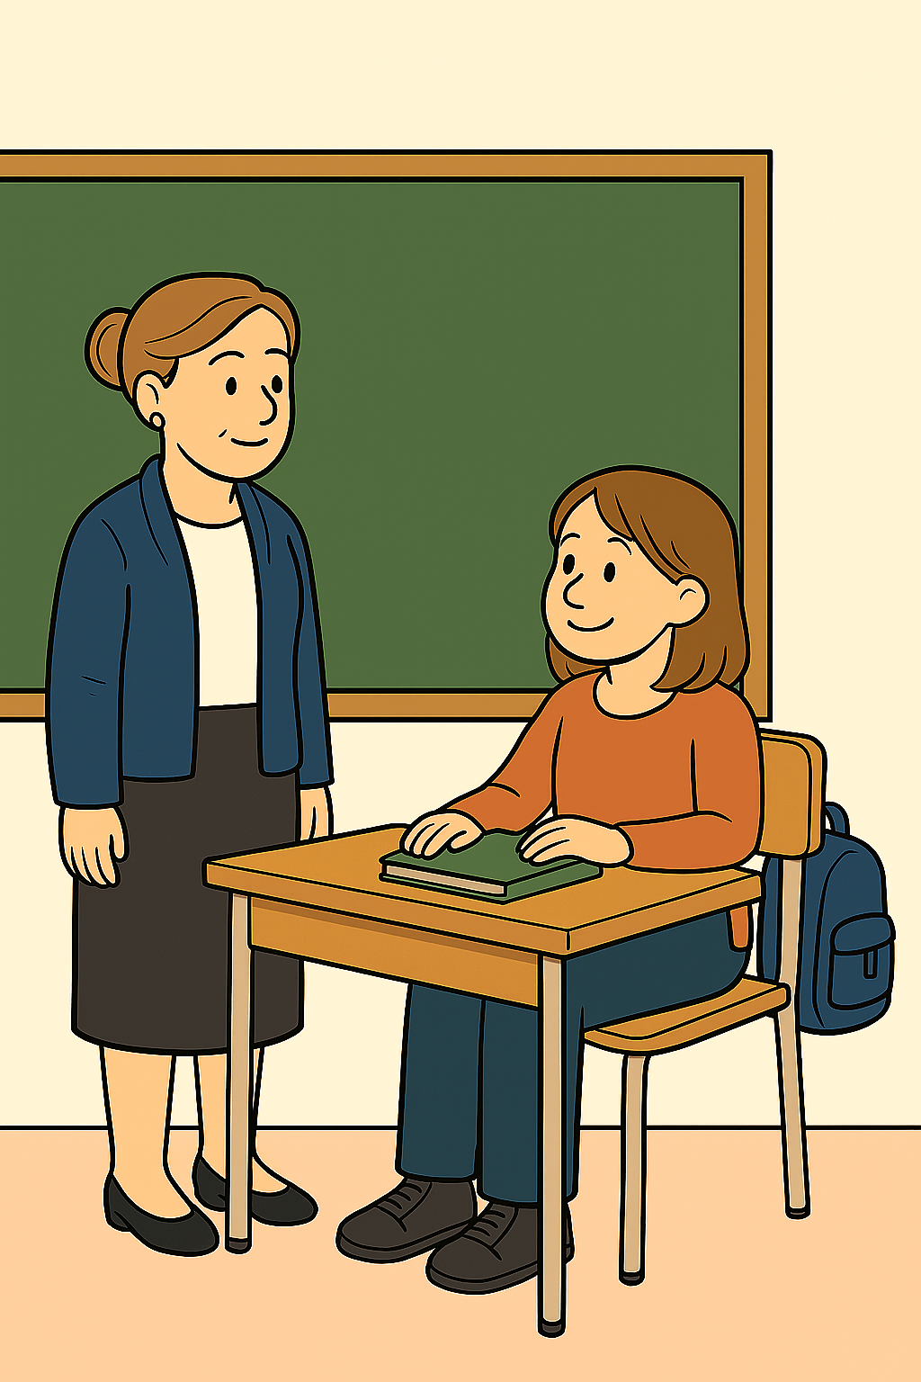
Voici une situation en classe. Que remarquez-vous ? Ce comportement est-il approprié ? Pourquoi ?
Demander à 3 élèves au hasard en justifiant leurs réponses

Slide 15
C’est un bon comportement. L’élève est attentif.
L’élève respecte les règles d’entrée en classe : il est prêt, ses affaires sont posées sur la table et son sac est accroché.

Slide 17

L’enseignant contrôle les réalisations d’un échantillon d’élèves avant de passer à la correction au tableau

Slide 18
3 min

Slide 19
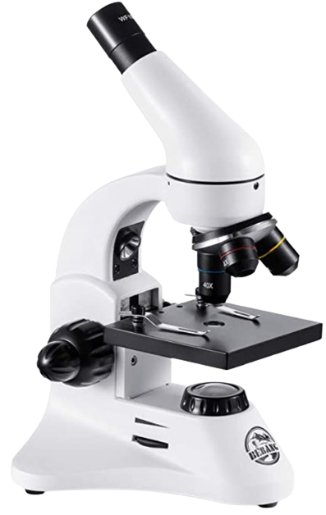
Pour commencer, nous allons nous rappeler les composantes du microscope et leurs fonctions.
Sur leur ardoise, les élèves écrivent chaque numéro avec la lettre correspondante ou l’ensignant.e désigne quelques -uns pour répondre oralement.
1. Donnez le nom de chaque composante du microscope, en utilisant les termes suivants: .
Oculaire ; platine ; objectif
1……………………….
2……………………….
3……………………….

Slide 20
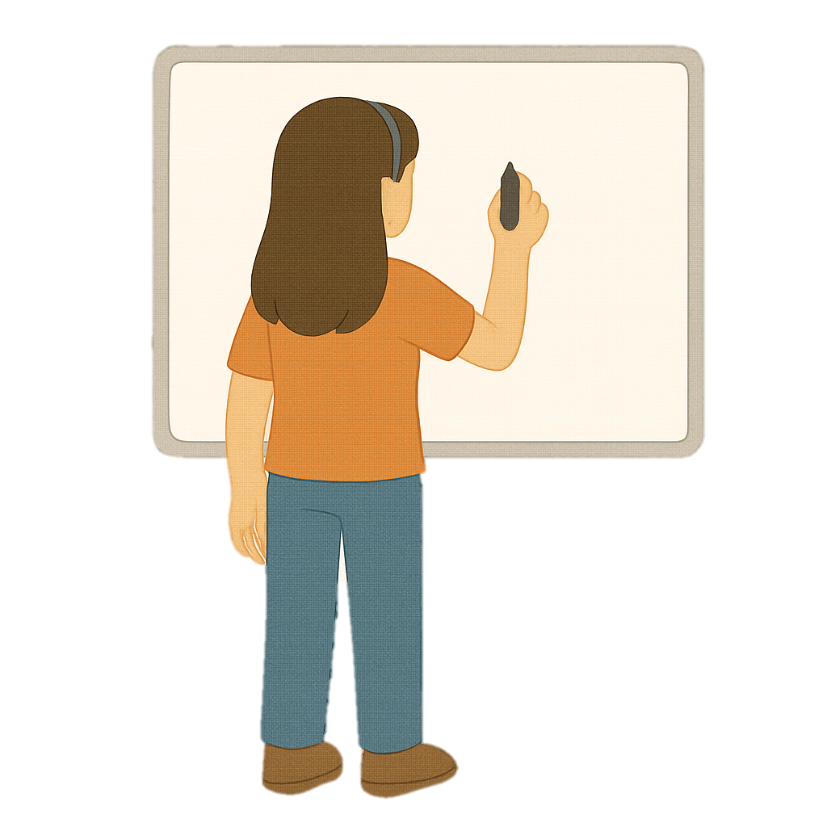
Parfait ! Voici la réponse.
Inviter les élèves à passer au tableau.
Oculaire
1……………………….
Objectif
2……………………….
Platine
3……………………….

Slide 21
Voici une deuxième question.
2. Reliez chaque composante du microscope à sa fonction.
Composante
Fonction
Oculaire
Elle permet de choisir le grossissement.
Platine
Elle sert à porter la lame.
Objectif
Elle sert à observer l’échantillon.

Slide 22
Parfait ! Voici la réponse.
Composante
Fonction
Oculaire
Elle permet de choisir le grossissement.
Platine
Elle sert à porter la lame.
Objectif
Elle sert à observer l’échantillon.

Slide 23

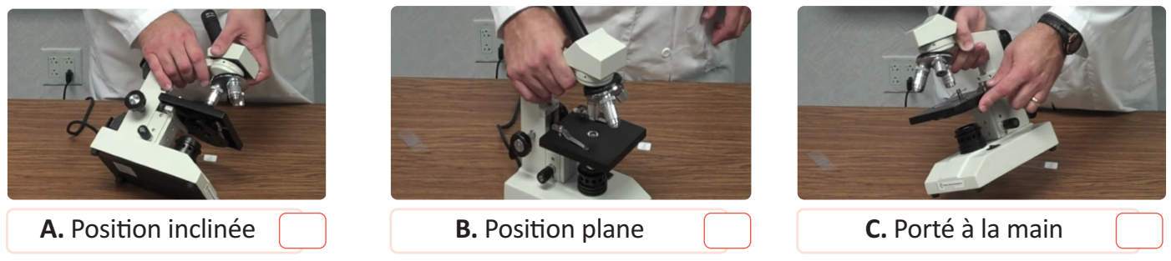
Répondez à la question suivante:
Inviter les élèves à utiliser des ardoises.
3. Cochez la bonne réponse
La bonne installation du microscope est :

Slide 24
Excellent ! Pour utiliser correctement un microscope, je dois l’installer sur une surface plane.
La bonne installation du microscope est :
✔

Slide 25
Répondez à la question suivante:
Inviter les élèves à utiliser des ardoises.
3. Cochez la bonne réponse
Sachant que le grossissement de l’oculaire est X10 et le grossissement de l’objectif est X40, donc Le grossissement total est :
a
X100
b
X200
c
X400

Slide 26
Excellent ! Je dois multiplier le grossissement de l’oculaire (X10) par le grossissement de l’objectif (X40).
Le grossissement total est :
a
X100
b
X200
c
X400
✔

Slide 27
2 min

Slide 28
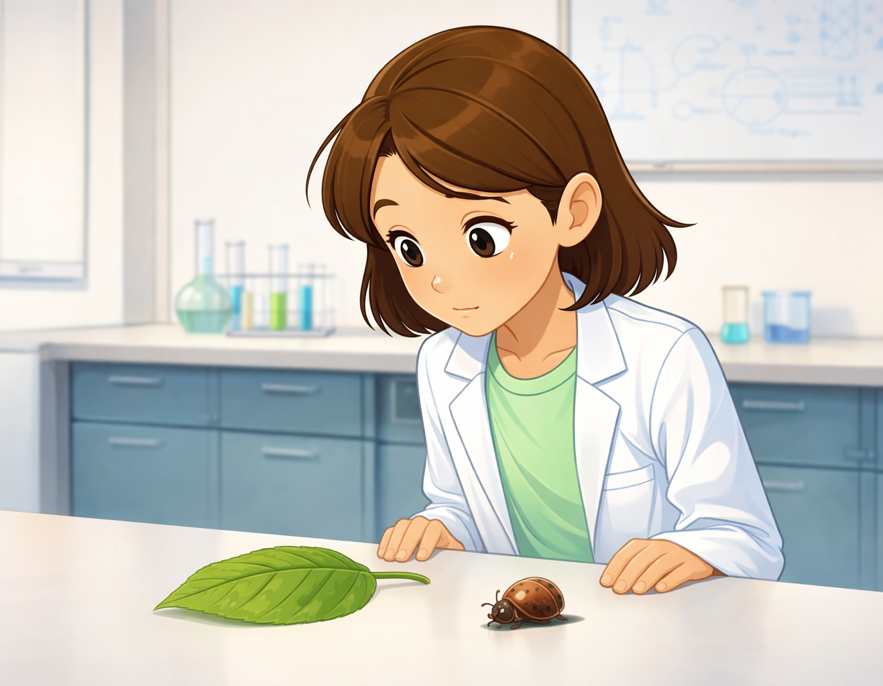
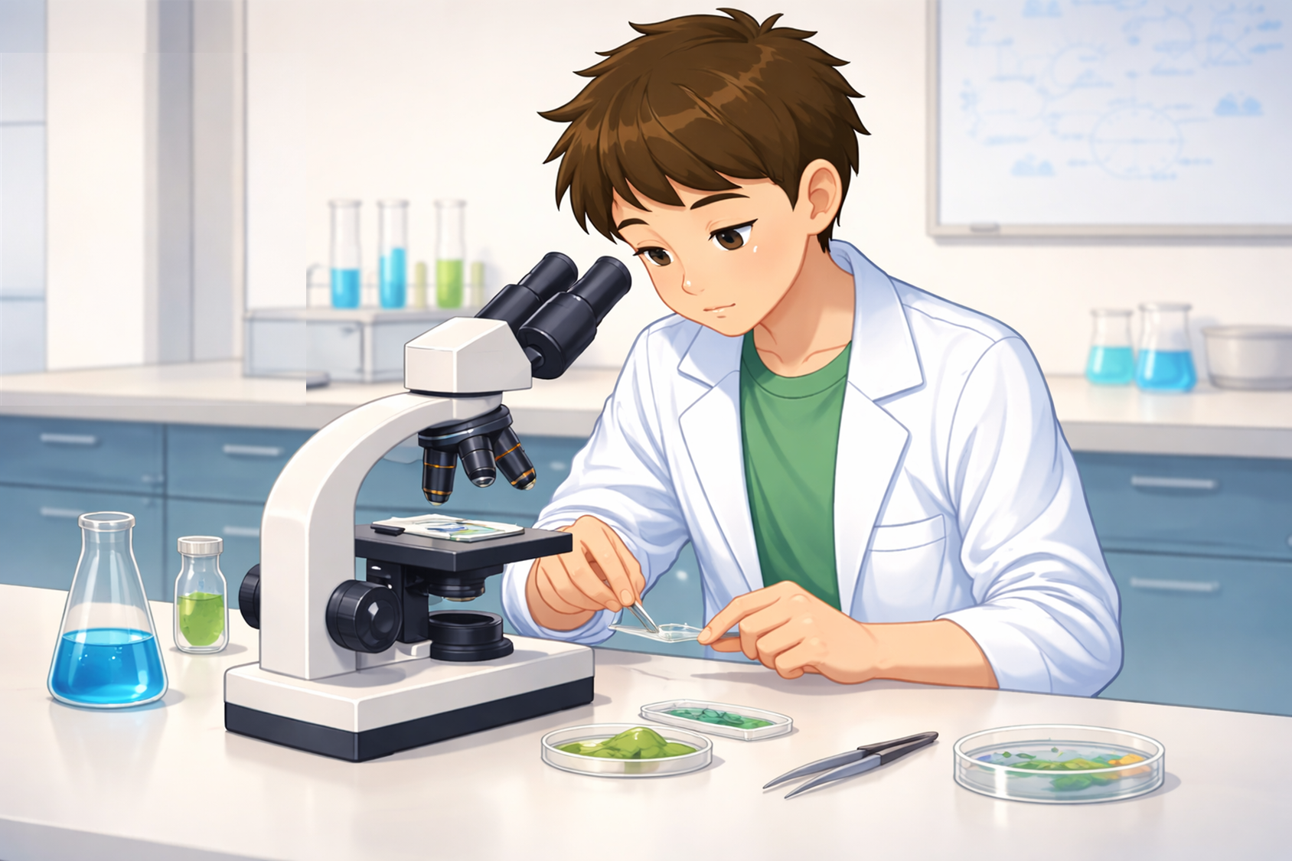
Lisez le dialogue ci-dessous qu’est ce que vous en pensez ?
Ahmed, De quoi est constitué un être vivant (végétal ou animal)?
Lina, pour le savoir nous devons réaliser une préparation microscopique.

Slide 29
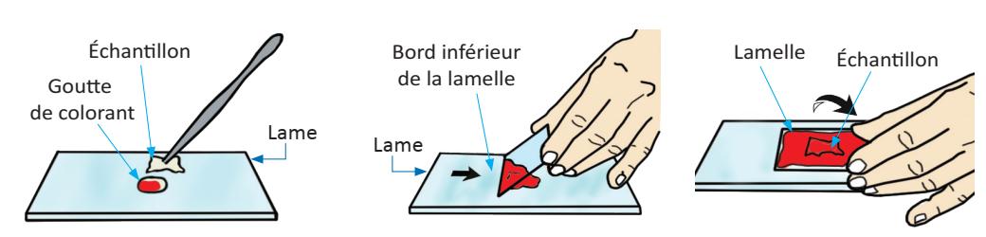
A la fin de cette séance, vous serez capables de réaliser des préparations microscopiques de différentes cellules.
Réaliser des préparations microscopiques de différentes cellules.

Slide 31
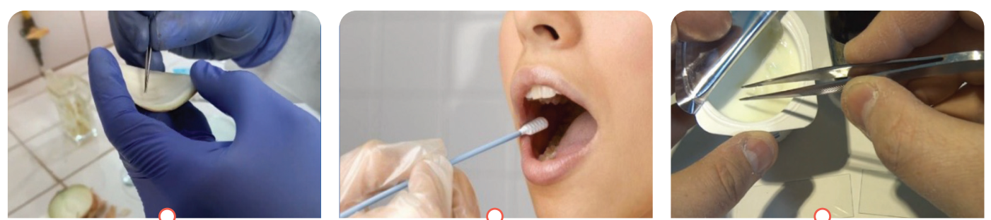
Faites attention! Je vais vous montrer comment je vais procéder pour réaliser une préparation au microscope . Notre tâche comporte une seule consigne.
Présenter la tâche et réaliser une démonstration devant les élèves pour leurs montrer comment on réalise une préparation au microscope .
Tâche à réussir
.
Réaliser des préparations microscopiques de différentes cellules.

Slide 32
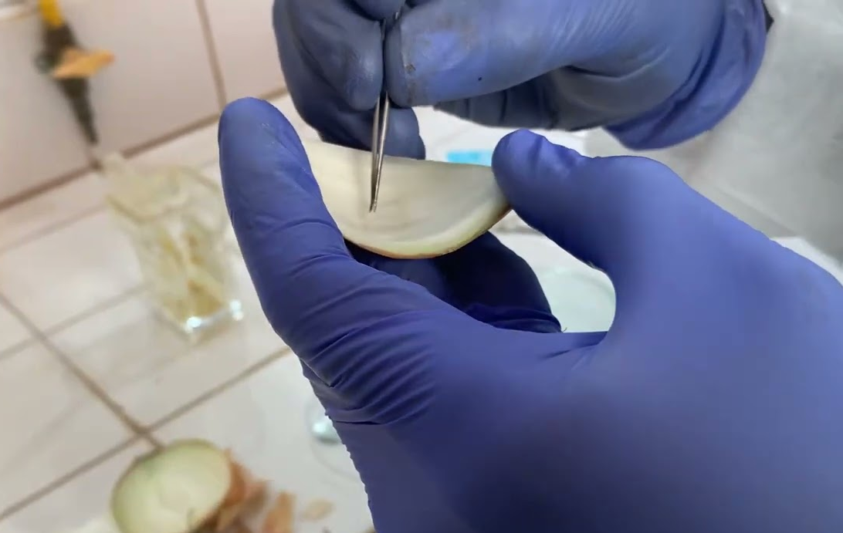
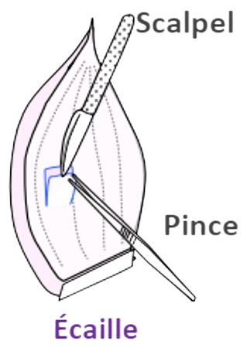
Pour réaliser une observation au microscope, je vais suivre les étapes suivantes : Premièrement.
Je prélève mon échantillon.
1
A- Face interne d’une écaille d’oignon.
➔ Je découpe environ 1 cm² : de la face interne d’une écaille d’oignon.
➔ Je prélève l’échantillon à l’aide d’une pince.

Slide 33
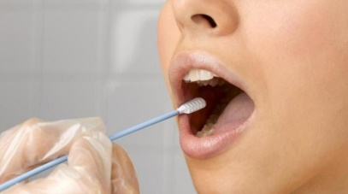
Pour réaliser une observation au microscope , je vais suivre les étapes suivantes : Premièrement.
Je prélève mon échantillon.
1
B- Epithélium buccal.
➔ A l’aide d’un coton tige, je frotte légèrement l’intérieur de la joue.

Slide 34
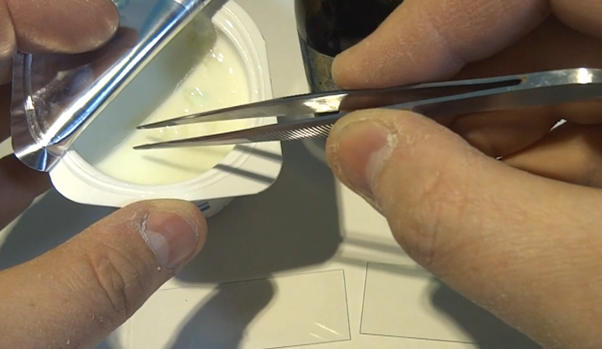
Pour réaliser une observation au microscope , je vais suivre les étapes suivantes : Premièrement.
Je prélève mon échantillon.
1
C- Yaourt.
➔ À l’aide d’une pince, je prélève une petite quantité de Yaourt périmé.

Slide 35
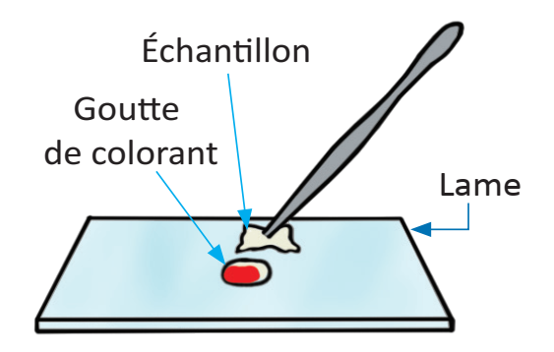
La deuxième étape :
Je réalise ma préparation microscopique.
2
2.1. Je dépose une goutte de colorant et l’échantillon prélevé sur la lame.

Slide 36
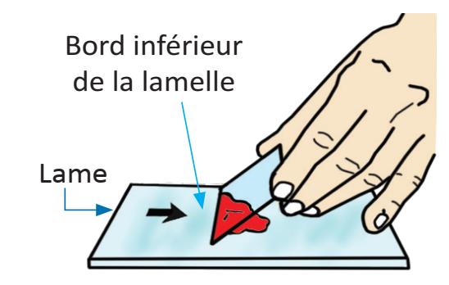
Je réalise ma préparation microscopique.
2
2.2. Je dépose Je dépose le bord inférieur de la lamelle sur la lame.

Slide 37
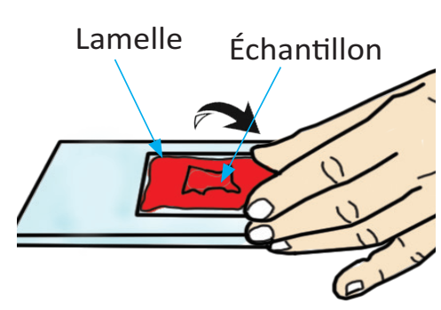
Je réalise ma préparation microscopique.
2
2.3. Je recouvre doucement l’échantillon par la lamelle.

Slide 38

La troisième étape :
J’observe ma préparation au microscope optique.
3
3.1. Je place ma La préparation microscopique sur platine.
3.2. J’observe mon échantillon en utilisant l’objectif à faible grossissement.
La préparation microscopique
Platine

Slide 39
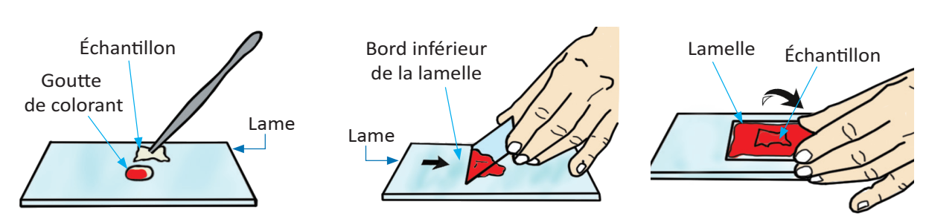
Je récapitule les étapes pour réaliser une préparation microscopique.
Je prélève mon échantillon.
J’observe ma préparation au microscope optique.
1
2
3
Je réalise ma préparation microscopique.

Slide 40
5 min

Slide 41
Répondez à la question suivante.
L’enseignant·e clarifie la question et peut utiliser l’alternance linguistique si besoin.
1. Choisissez la bonne réponse.
Je désire réaliser une préparation microscopique, quelle est la première étape parmi les suivantes ?
a. Je réalise la mise au point.
b. Je prélève mon échantillon.
c. Je place mon échantillon sur la platine.

Slide 42
Parfait ! Pour réaliser une préparation au microscope je dois premièrement prélever mon échantillon à observer.
Préciser modalités d’interaction élève + pratiques attendues de la part de l’enseignant
Pour réaliser une préparation microscopique, la première étape est :
a. Je réalise la mise au point.
b. Je prélève mon échantillon.
c. Je place mon échantillon sur la platine.

Slide 43
Répondez à la question suivante:
L’enseignant·e clarifie la question et peut utiliser l’alternance linguistique si besoin.
2. Choisissez la bonne réponse.
Après avoir déposé une goutte de colorant sur la lame, quelle est l’étape suivante ?
a. Je recouvre l’échantillon par la lamelle.
b. Je dépose l’échantillon sur la lame.
c. Je dépose le bord inférieur de la lamelle sur la lame.

Slide 44
Parfait Après avoir déposé une goutte de colorant sur la lame, je dépose l’échantillon sur la lame.
Préciser modalités d’interaction élève + pratiques attendues de la part de l’enseignant
Après avoir déposé une goutte de colorant sur la lame :
a. Je recouvre l’échantillon par la lamelle.
b. Je dépose l’échantillon sur la lame.
c. Je dépose le bord inférieur de la lamelle sur la lame.

Slide 45
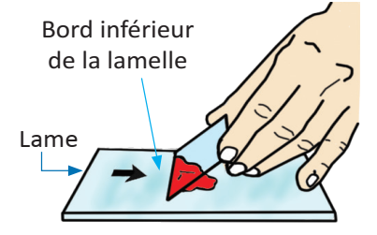
Voici une troisième question
Inviter les élèves à utiliser des ardoises.
3. Choisissez la bonne réponse.
L’étape représentée par le schéma suivant est :
a. Je dépose une goutte de colorant et l’échantillon prélevé sur la lame.
b. Je dépose l’échantillon sur la lame.
c. Je dépose le bord inférieur de la lamelle sur la lame.

Slide 46
Parfait!
L’étape présentée par le schéma suivant est :
a. Je dépose une goutte de colorant et l’échantillon prélevé sur la lame.
b. Je dépose l’échantillon sur la lame.
c. Je dépose le bord inférieur de la lamelle sur la lame.

Slide 47
Voici une quatrième question
Inviter les élèves à utiliser des ardoises.
4. Choisissez la bonne réponse.
Pour observer mon échantillon, je place ma préparation microscopique sur la platine.
Platine
a
Vrai
b
Faux

Slide 48
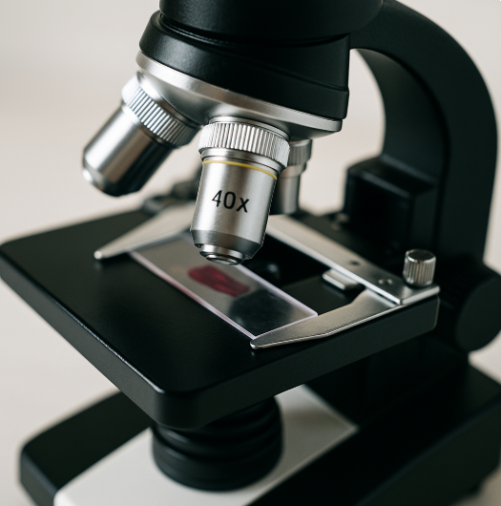
Oui, c’est vrai. Pour observer mon échantillon je dois placer ma préparation microscopique sur la lame.
Pour observer mon échantillon, je place ma préparation microscopique sur la platine.
Préparation microscopique
Platine
a
Vrai
b
Faux

Slide 49
10 min

Slide 50
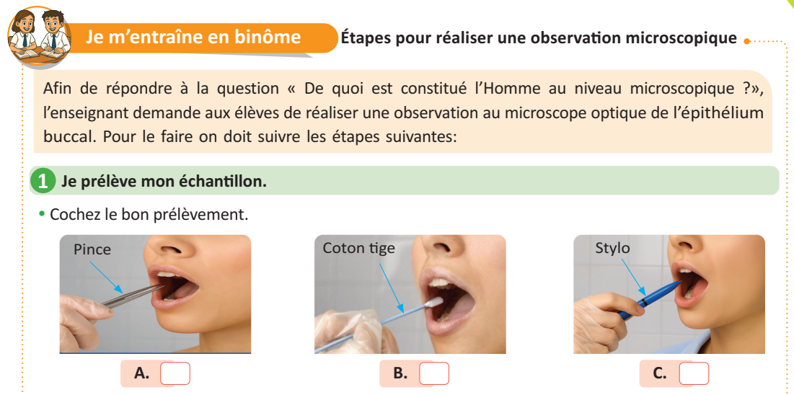
Maintenant, vous allez travailler en binôme. Chacun prend 3 minutes pour réaliser l’activité de la page 75 sur le livret. Ensuite, vous comparez vos réponses en justifiant.
Lire et expliquer les consignes aux élèves. Puis suivre de près les élèves et apporter de l’aide si nécessaire.

Slide 51


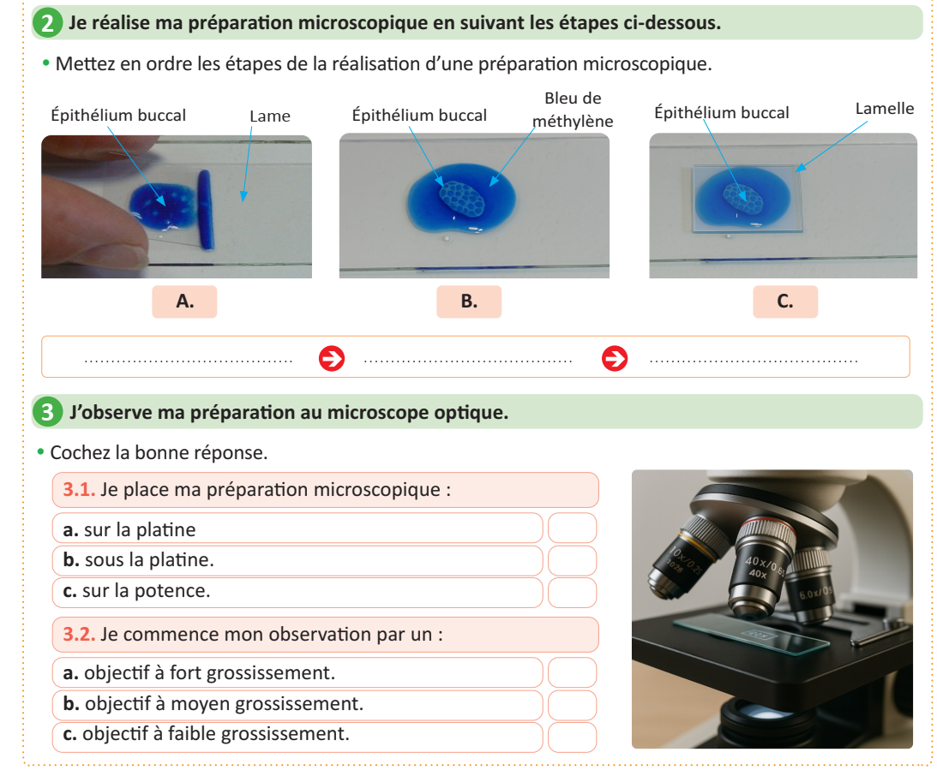
Maintenant, vous allez travailler en binôme. Chacun prend 3 minutes pour réaliser l’activité de la page 75 sur le livret. Ensuite, vous comparez vos réponses en justifiant.
Lire et expliquer les consignes aux élèves. Puis suivre de près les élèves et apporter de l’aide si nécessaire.

Slide 52

Le temps est terminé.
Temps Écoulé

Slide 53
Correction.
Invitez les élèves à passer au tableau pour rédiger leurs réponses.
✔

Slide 54
Correction.
Invitez les élèves à passer au tableau pour rédiger leurs réponses.
B A C

Slide 55
Correction.
Invitez les élèves à passer au tableau pour rédiger leurs réponses.
✔
✔

Slide 56
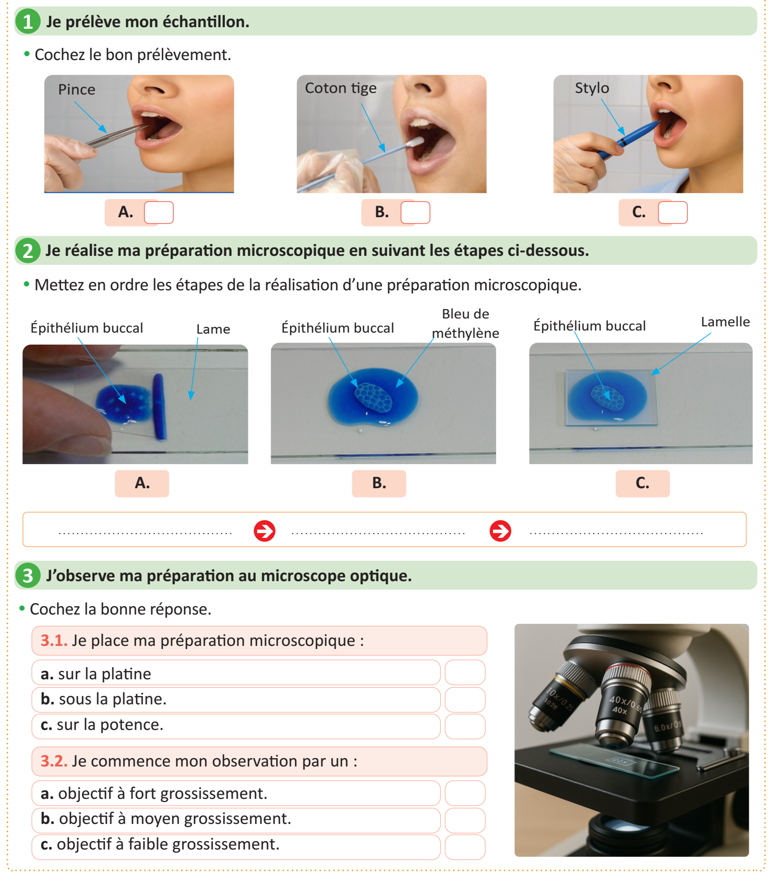
Prenez la correction sur vos livrets.
Donner quelques minutes aux élèves pour recopier la correction sur les livrets.
✔
B A C
✔
✔

Slide 57
15 min

Slide 58
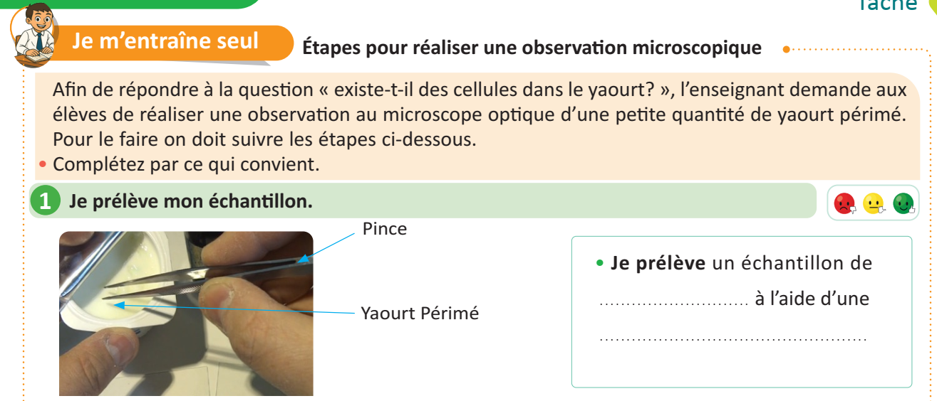
Maintenant, vous allez travailler chacun pour soi; prenez l’activité de la page 76 sur le livret.
Circuler entre les rangs, cibler les élèves en difficultés, Insister sur le travail individuel. Inciter les élèves à demander de l'aide en cas de besoin.

Slide 59
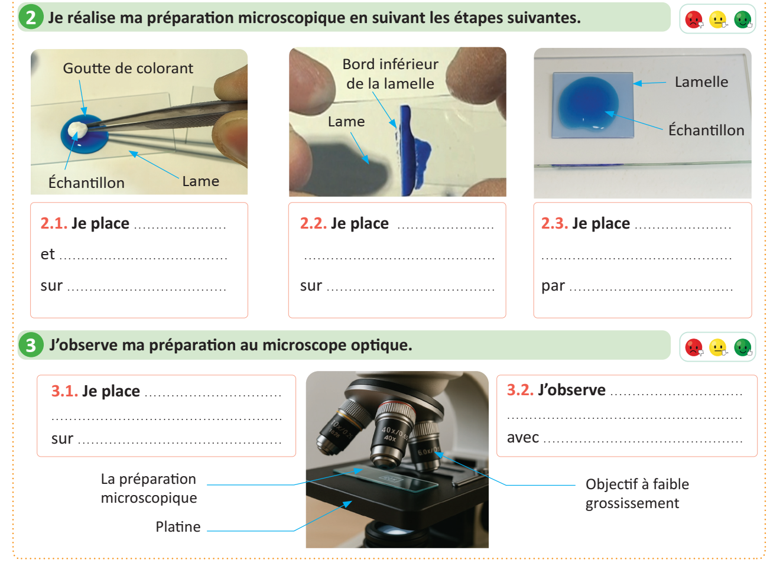
Maintenant, vous allez travailler chacun pour soi; prenez l’activité de la page 76 sur le livret.
Circuler entre les rangs, cibler les élèves en difficultés, Insister sur le travail individuel. Inciter les élèves à demander de l'aide en cas de besoin.
Je dépose
Je recouvre

Slide 60
Le temps est terminé.
Temps Écoulé

Slide 61
Correction.
Invitez les élèves à passer au tableau pour rédiger leurs réponses
Yaourt
pince

Slide 62
Correction.
Invitez les élèves à passer au tableau pour rédiger leurs réponses
une goutte de colorant
Je dépose
Je recouvre
L’échantillon
le bord inférieur de la lamelle
L’échantillon
la lame
la lame
la lamelle

Slide 63
Correction.
Invitez les élèves à passer au tableau pour rédiger leurs réponses
L’échantillon
La préparation microscopique
la platine
L’objectif à faible grossissement

Slide 64
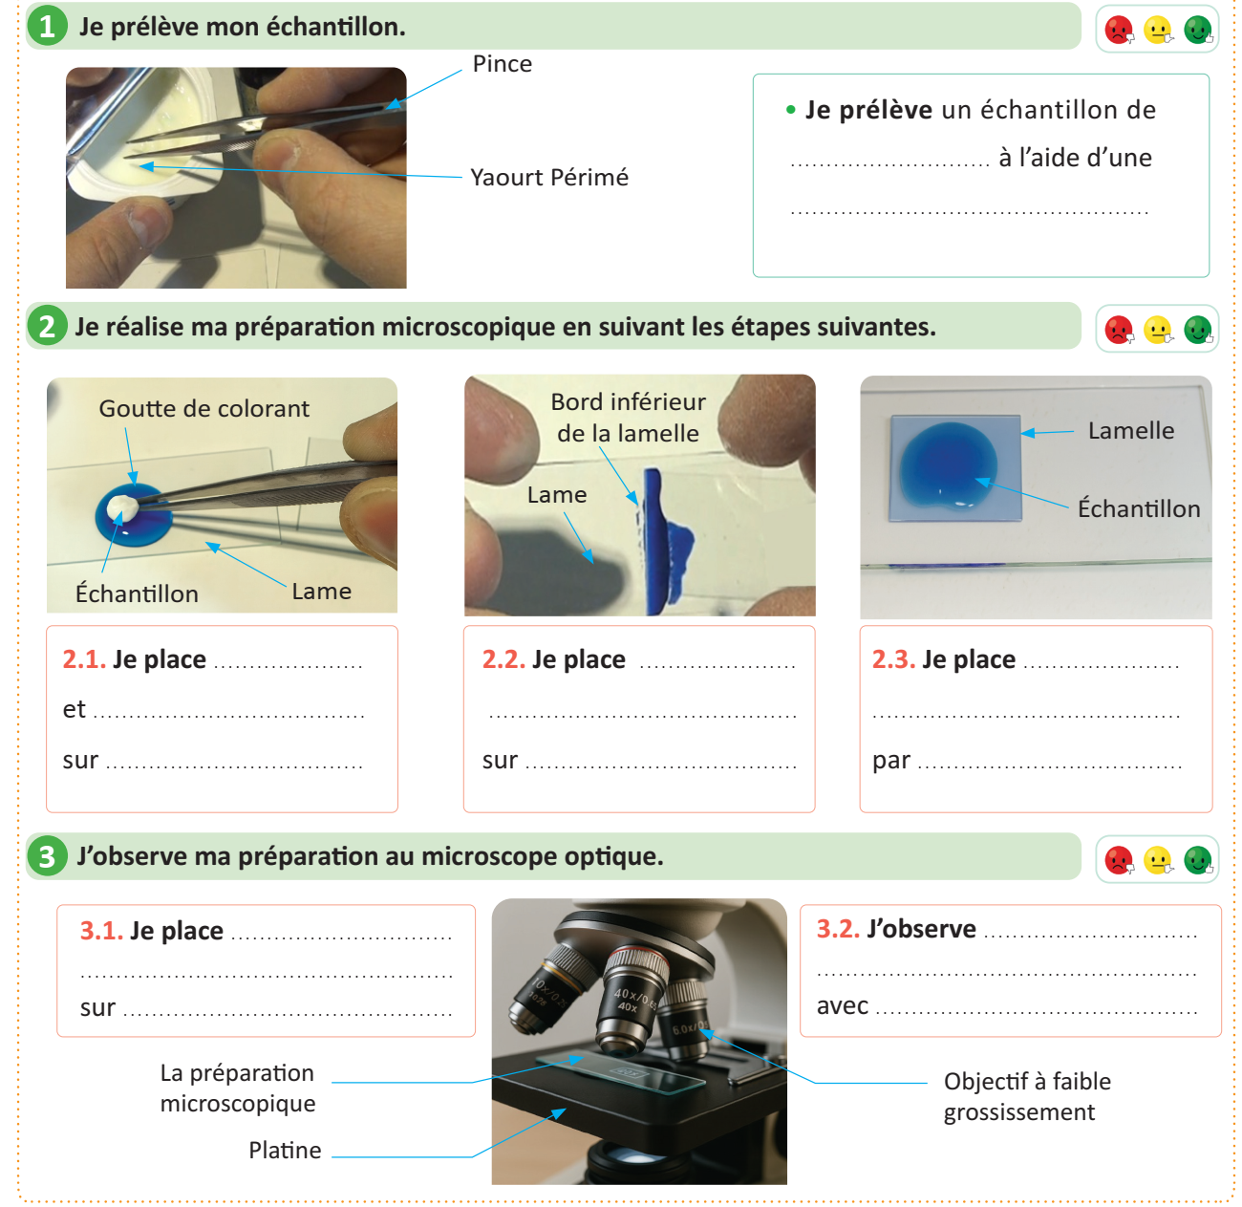
Prenez la correction sur vos livrets.
Donner quelques minutes aux élèves pour recopier la correction sur les livrets.
Yaourt
pince
une goutte de colorant
Je dépose
Je recouvre
L’échantillon
le bord inférieur de la lamelle
L’échantillon
la lame
la lame
la lamelle
La préparation microscopique
L’échantillon
la platine
L’objectif à faible grossissement

Slide 65
05 min

Slide 66

Qui peut me dire ce que nous avons appris aujourd’hui?

Slide 67

Réaliser des préparations microscopiques de différentes cellules.

Slide 68
Les étapes pour réaliser une observation au microscope optique.
Je prélève mon échantillon.
J’observe ma préparation au microscope optique.
1
2
3
Je réalise ma préparation microscopique.

Slide 69
Et on termine par cette carte lexicale.
Faire participer les élèves à la lecture de la carte
MA CARTE LEXICALE
Verbes de consigne
Termes thématiques :
Ma tâche :
Prélever
Réaliser
Observer
Microscope
Préparation microscopique
Cellule
Réaliser des préparations microscopiques de différentes cellules.
Vocabulaire scientifique
Microscope
Echantillon
Lame
Lamelle
Colorant
Structures pour répondre
//
Mots pour décrire
//

Slide 70

C’est la fin de notre séance. N’oubliez pas de réviser votre leçon.

